Slide 1


Slide 2


Leitungsteam
Marcel Stauffacher v/o E.T.
Muriel Lotz v/o Joy
Ivan Staub v/o Azimut
Jasmin Zürcher v/o Skittle
Adrian Meienberg v/o Balto
Lea Häberli v/o Bambi
Luca Hüsser v/o Todd
Ryan Wüthrich v/o Ed
Louis Hegglin v/o Coci
Leon Züger v/o Fuchs
Dario Weiss v/o Fax
Ines Niederberger v/o Zelda
Jenifer Wurr v/o Venus
Ramona Stauffacher v/o Candela
Sabrina Schürpf v/o Chnopf
Alexander Hegglin v/o BiPi

Slide 3
Unser Lagerplatz
Lagerplatz
3985 Münster VS

Slide 4
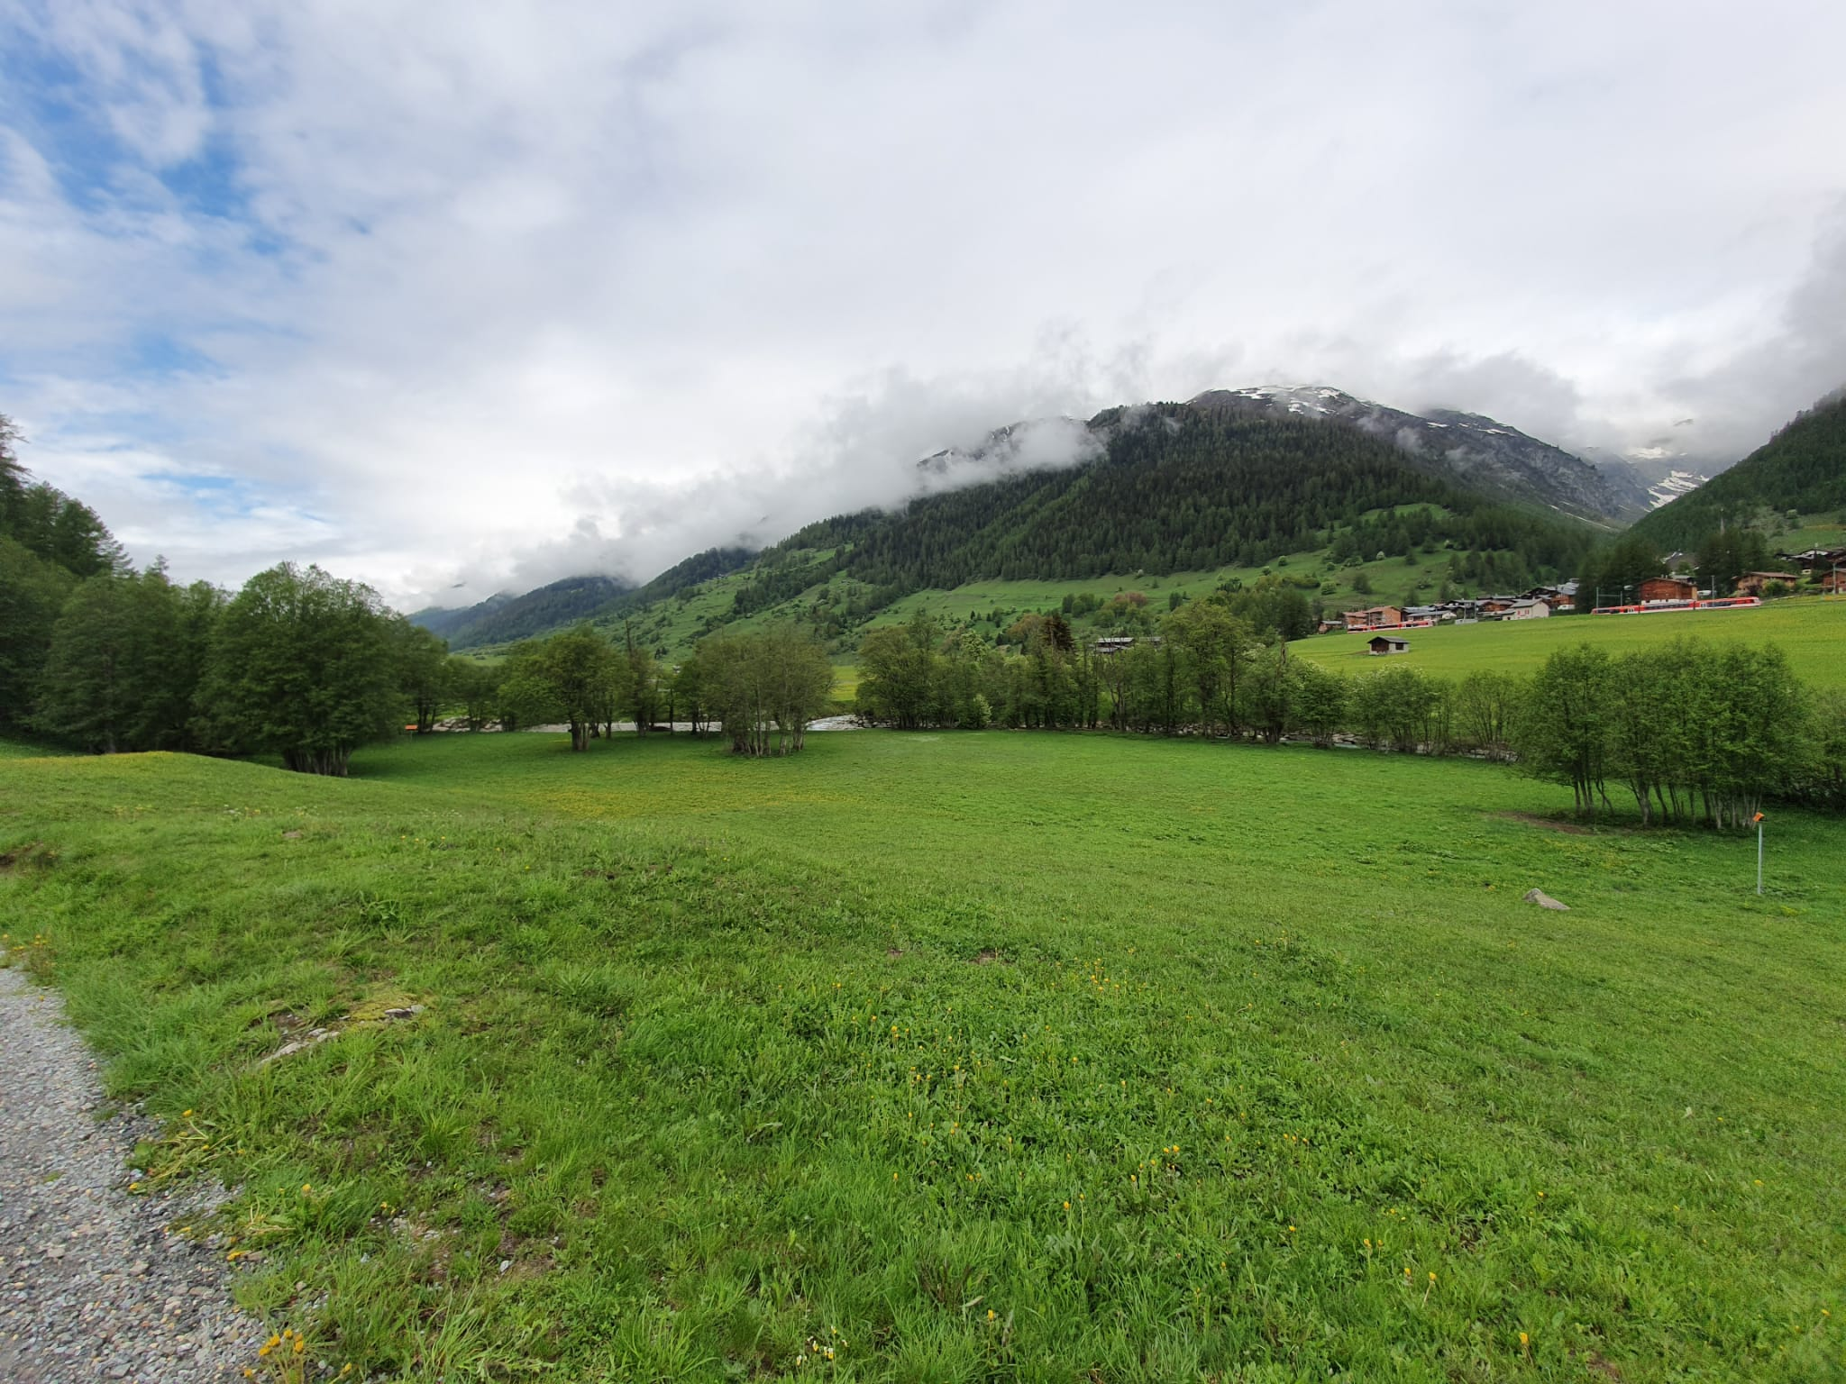
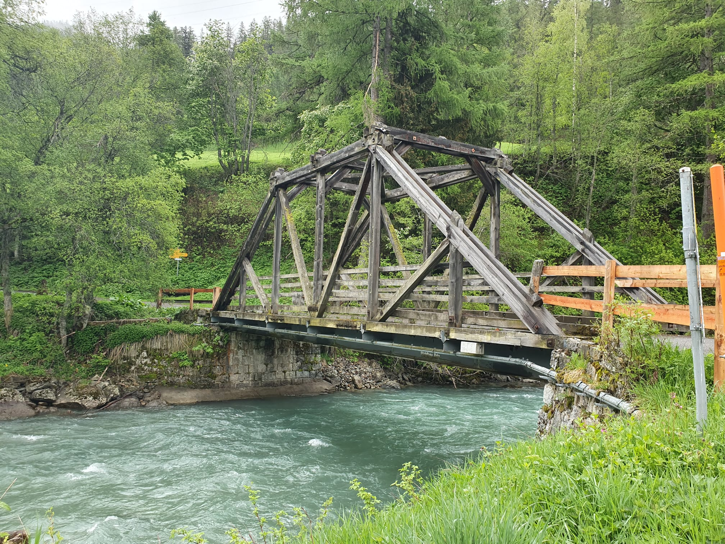
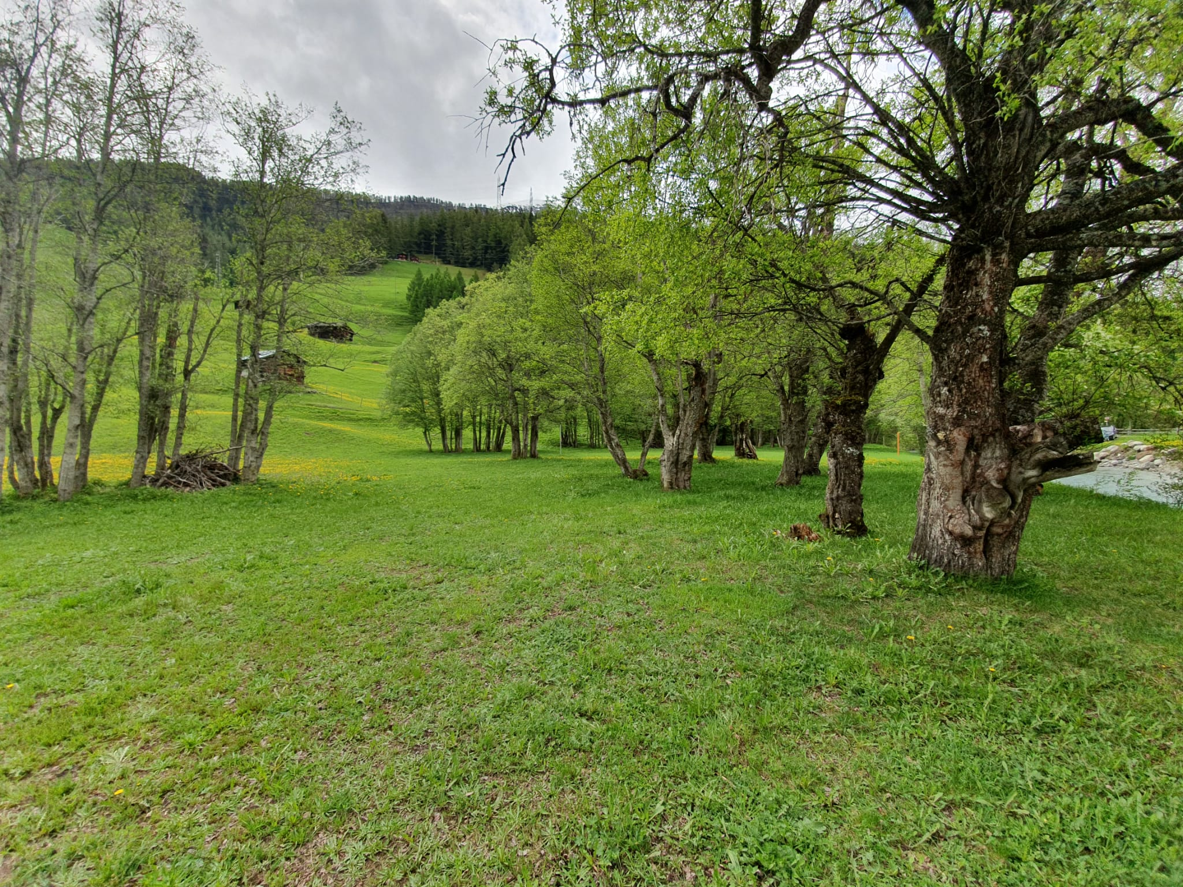
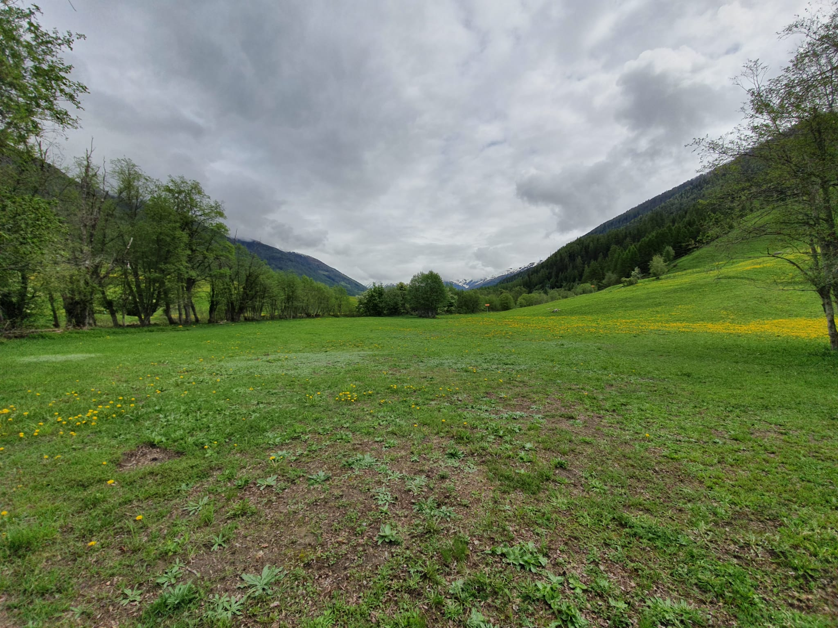

Slide 5
Eckdaten
Gepäckaufgabe: Freitag 3. Juli 2020 von 18:00 - 19:00
Treffpunkt: Samstag 4. Juli 2020 9:45 Uhr
Rückkehr: Samstag 18. Juli 2020 ca. 14:30 Uhr
Notfalltelefon: 078 670 48 84

Slide 6
Elternbesuchstag
Wie man vielleicht schon vermuten konnte, wird es dieses Jahr wieder ein Besuchstag stattfinden, da das Lager ja nun in Münster VS sein wird.
Genauere Informationen hierzu werden im Solainfoheftli folgen.

Slide 7
Lagerverkleidung
Wir werden keine Aufwendige Lagerverkleidung machen dieses Jahr, wegen der Ungewissheit über das Lager.
Deshalb wird im Infoheftli unsere einfache Lagerverkleidung präsentiert.

Slide 8
Solavorübung
Voraussichtlich am 27.6.2020, um 14.00-17.00 Uhr geplant.
Bescheid von der PBS über die Durchführung per Ende Mai. Wir werden weiter Informieren.

Slide 9
Weitere Infos
SoLa Infoheftli wird per Post zugestellt in der Kommenden Woche.
FaQ Zoom Meeting am 28.5.2020
Link im nächsten Newsletter per Mail.
Sola Anmeldungen sowie Notfallblätter zum ausfüllen finden Sie auf der Homepage
(Sola Credo)
Bei weiteren Fragen Wenden Sie sich gerne an:
E.T. Joy
076 548 19 98 079 152 79 90
ET@pfadimenzingen.ch joy@pfadimenzingen.ch

